Slide 1
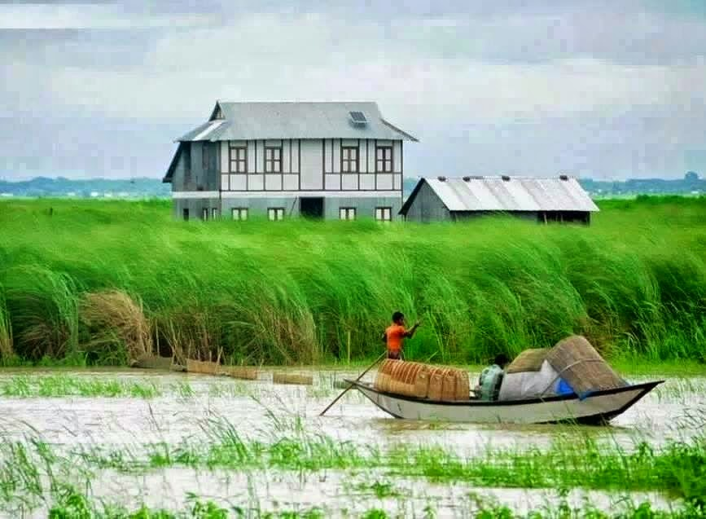
স্বাগতম
Janey Alam

Slide 2
শিক্ষক পরিচিচি
জানে আলম
ব্যাচঃ ২৬, আই ডি নং ৭৭৩
সহকারি শিক্ষক (কৃষি শিক্ষা)
রিচি মহাম্মদিয়া সুন্নিয়া দাখিল মাদ্রাসা
রিচি,হবিগঞ্জ।
০১৯১১-১১০৪৯৭
ইমেল- janeyalam02@gmail.com
Janey Alam

Slide 3
পাঠ পরিচিতি
শ্রেনীঃ ৯ম
বিষয়ঃ কৃষি শিক্ষা
অধ্যায়ঃ ১ম (কৃষি প্রযুক্তি)
তারিখঃ ১৩/০৩/২০ইং
সময়ঃ৫০মিনিট
Janey Alam

Slide 4
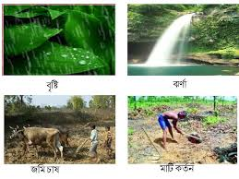
নিচের ছবিগুলো লক্ষ্য কর-
Janey Alam

Slide 5
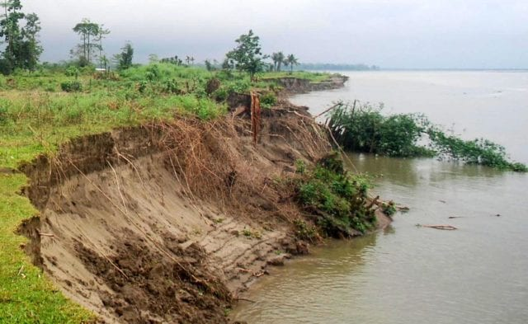
পাঠের বিষয়
ভূমিক্ষয়
Janey Alam

Slide 6
শিখনফল
এ পাঠ শেষে শিক্ষার্থীরা-----
ভূমিক্ষয় কী বলতে পারবে;
ভূমিক্ষয়ের প্রকারভেদ ব্যাখ্যা করতে পারবে;
ভূমিক্ষয়ের ক্ষতিকর দিকগুলো বিশ্লেষণ করতে পারবে।
Janey Alam

Slide 7
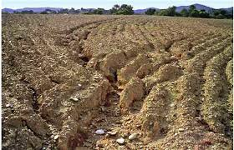
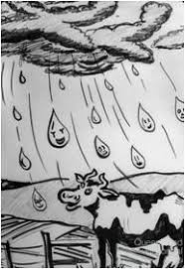
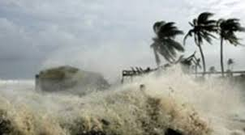
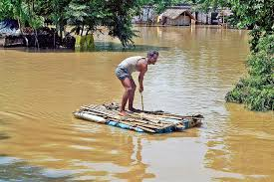
এসো নিচের চিত্রগুলি লক্ষ্য করি-
বৃষ্টির বড়বড় ফোটা
গর্ত হওয়া
কাঁদা মিশ্রিত ঘোলা পানি
ঘূর্ণিঝড়
Janey Alam

Slide 8
একক কাজ
ভূমিক্ষয় কী?
Janey Alam

Slide 9
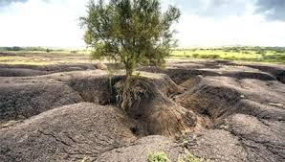
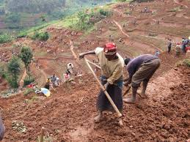
এসো নিচের চিত্রগুলি লক্ষ্য করি-
ভূমিক্ষয়ের প্রকার
Janey Alam

Slide 10
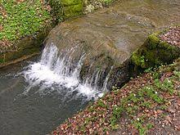
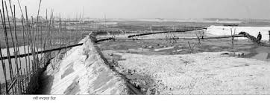
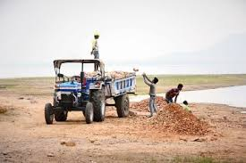
Janey Alam

Slide 11
জোড়ায় কাজ
মনুষ্য কর্তৃক ভূমিক্ষয় ব্যাখ্যা কর-
Janey Alam

Slide 12
নিচের ছবিগুলো লক্ষ্য কর
ভূমিক্ষয়ের ক্ষতিকর দিক
উর্বরতা কমে যায়
ফসল বৃদ্ধিতে ব্যাঘাত ঘটে
বন্যার প্রাদুর্ভাব ঘটে,মানুষ,পশুপাখি ক্ষতি হয়
নদী ভরাট হয়
Janey Alam

Slide 13
দলগত কাজ
দুটি দলে বিভক্ত হয়ে-৩টি করে ভূমিক্ষয়ের ক্ষতিকর দিক বিশ্লেষণ কর-
Janey Alam

Slide 14
মূল্যায়ন
ভূমিক্ষয় প্রধানত কত প্রকার ?
(ক)৩প্রকার (খ)৪ প্রকার (গ)২প্রকার (ঘ)৫প্রকার
ভূমিক্ষয় কী ?
ভূমিক্ষয়ের ক্ষতিকর দুটি দিক বল?
Janey Alam

Slide 15
বাড়ির কাজ
মনুষ্য কর্তৃক ভূমিক্ষয়ে তোমাদের করণীয় কী স্বপক্ষে যুক্তি লিখে আনবে।
Janey Alam

Slide 16
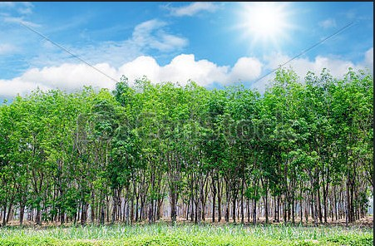
সবাই ভালো থাকবেন
ধন্যবাদ
Janey Alam

